Slide 1



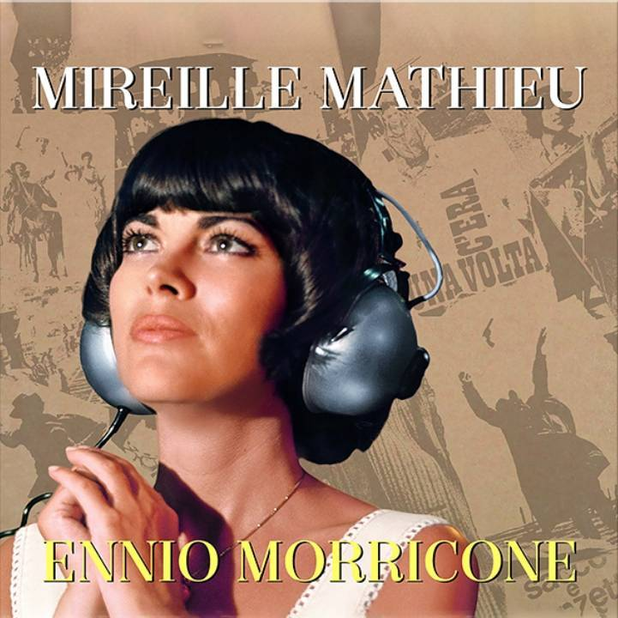





Slide 2
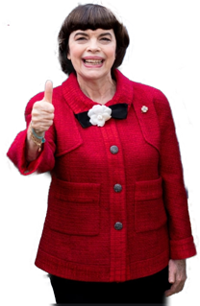
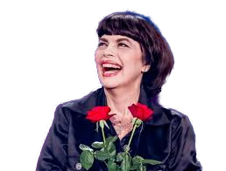
Les plus belles musiques de films composées par Ennio Morricone et chantées par la demoiselle d'Avignon !
Enregistré à Rome en 1974 dans les studios d'Ennio Morricone avec le maître en personne, cet album remasterisé cette année pour l'occasion, comprend les 10 titres de l'album original (plus disponible en CD depuis de nombreuses années) ainsi que 4 titres bonus rares !
Dans ce magnifique album, retrouvez l'une des plus belles voix françaises interprétant les plus grands airs de films légendaires tels que
"Il était une fois dans l'Ouest", "Sacco et Vanzetti", "Le Casse", "Il était une fois la Révolution", "A l'aube du 5ème jour", .
Retrouvez également deux titres spécialement composés par Ennio Morricone pour Mireille Mathieu !

Slide 3

01. Un jour tu reviendras 05:09
02. J'oublie la pluie et le soleil 03:54
03. La Califfa 02:34
04. L'éblouissante lumière 04:38
05. Il ne reste plus rien 04:07
06. Je me souviens 03:54
07. La donna madre 02:34
08. Da quel sorriso che non ride piu 07:13
09. La marche de Sacco et Vanzetti 03:23
10. Mélodie 03:12
11. Pas vu, pas pris 02:29
12. Mon ami de toujours 03:29
13. Nata libera 03:55
14. Quando verrano i giorni 03:33

Slide 4

























